Slide 1
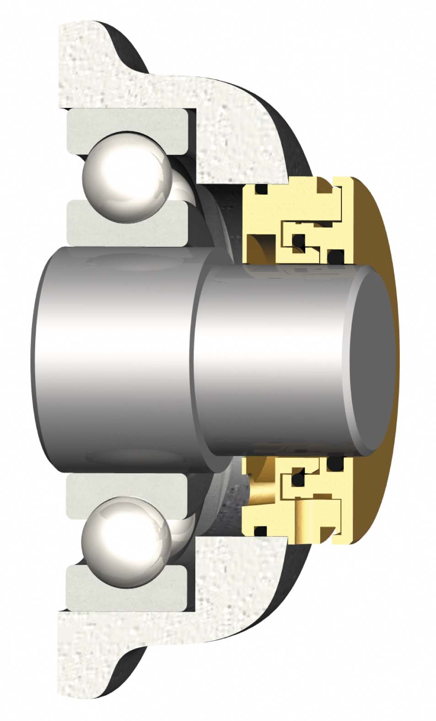
VBXX 基本安装

Slide 2
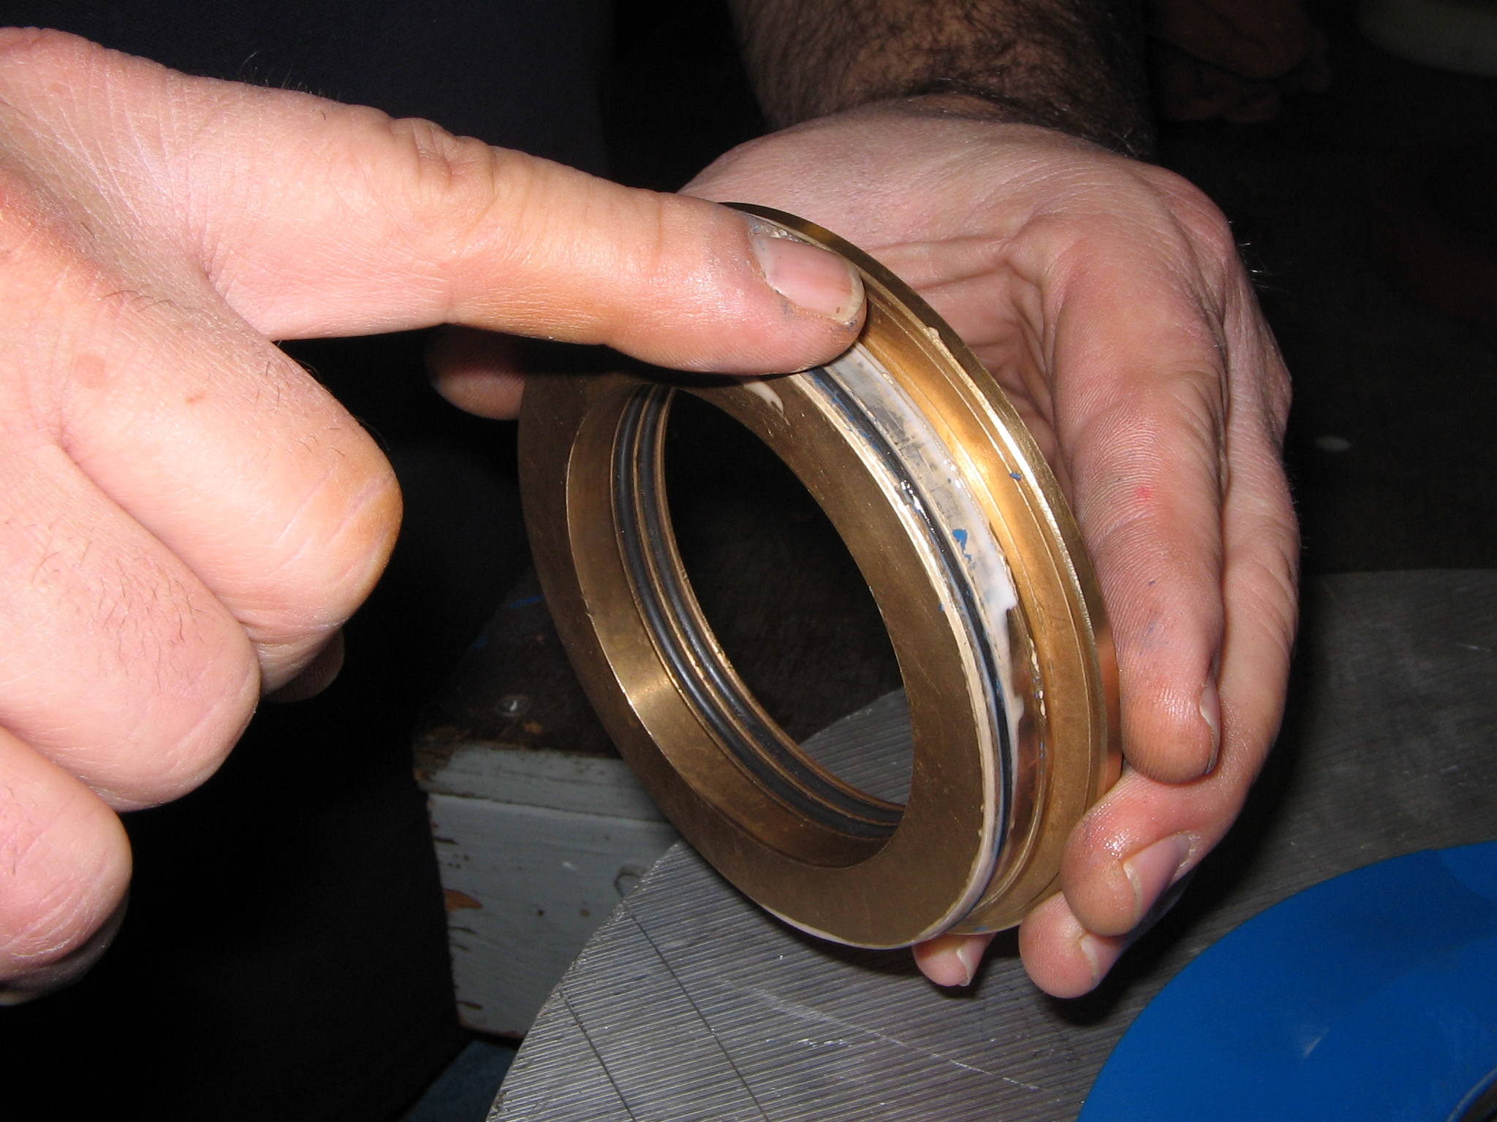
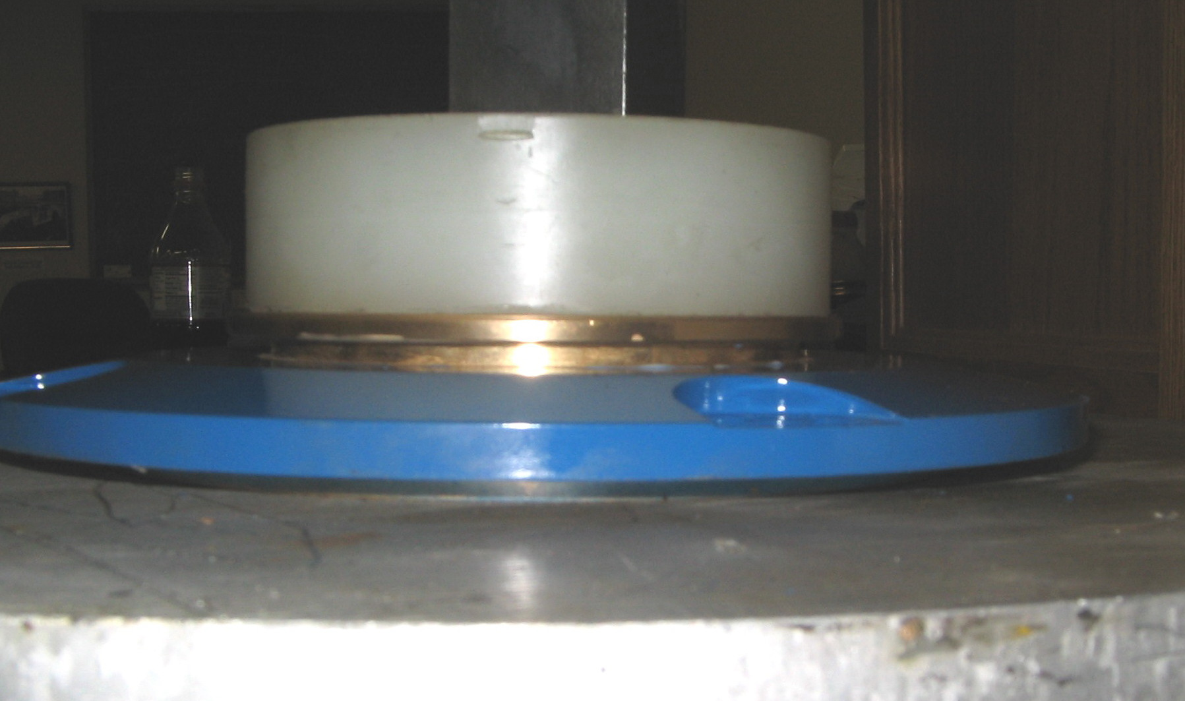
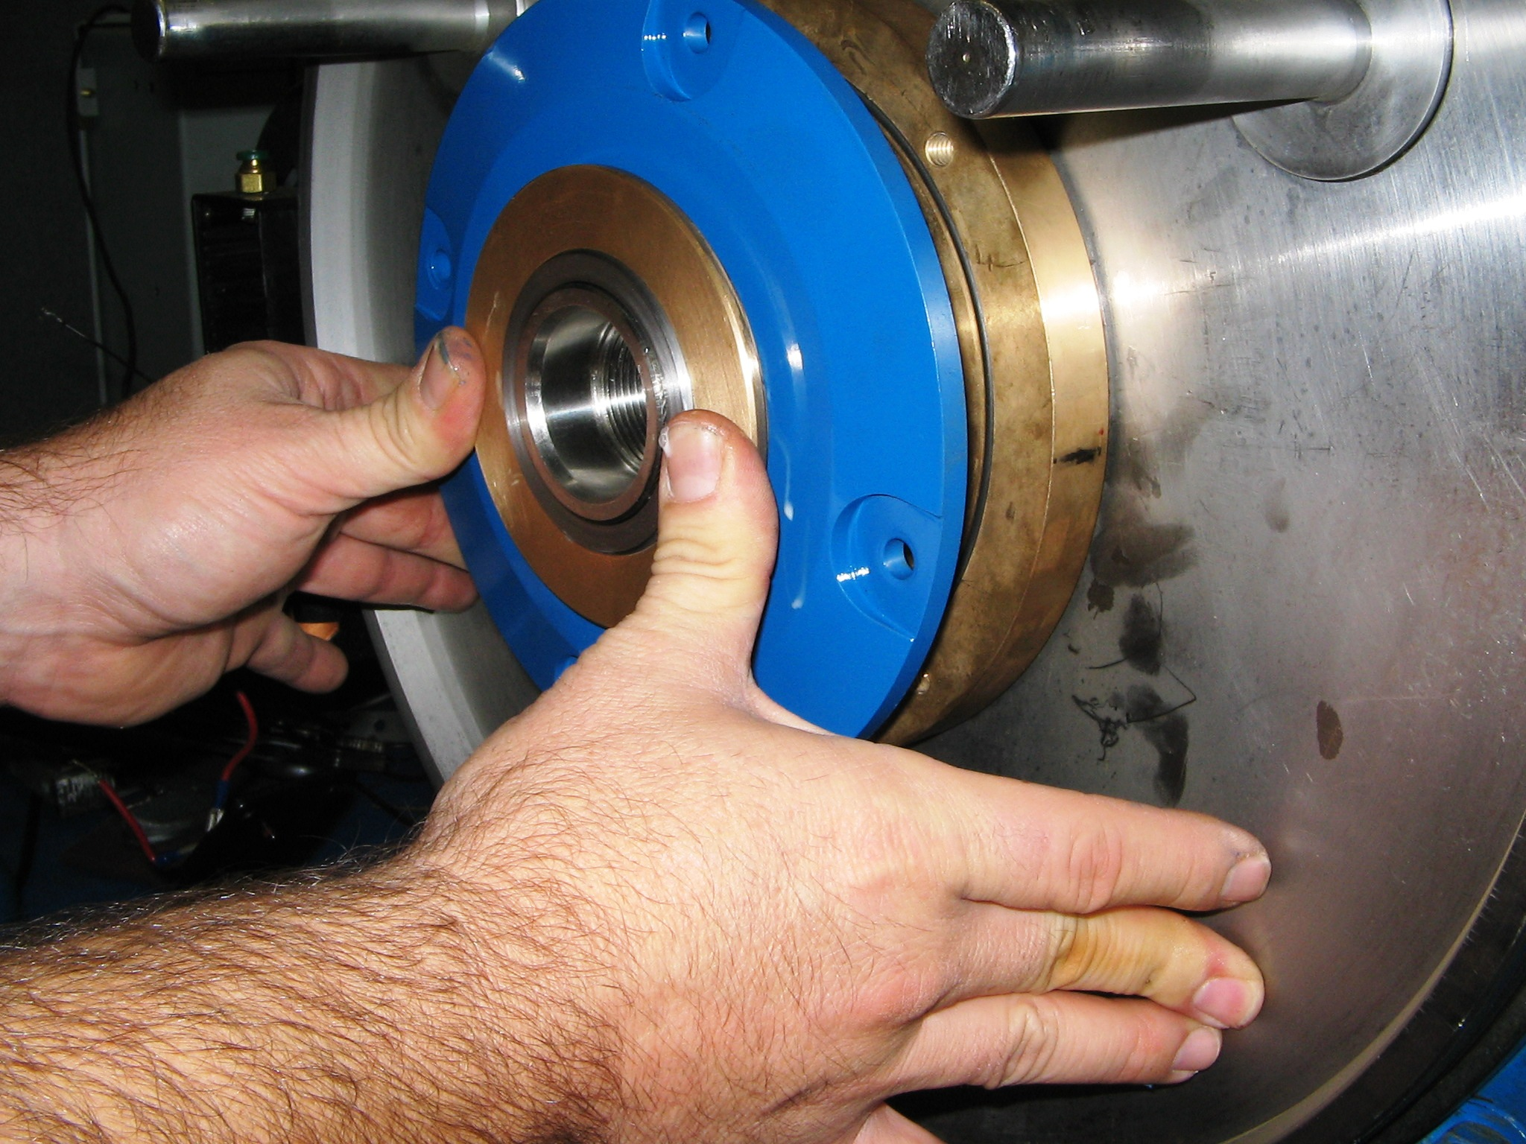
*
用润滑油涂抹O型圈表面和轴表面
*
轴承隔离器和端盖对位，使得安装完毕后排污孔朝下。
*
用手扳压机和垫片安装.轴承隔离器完全压到位。
博锐轴承保护器采用过盈配合，即使和端盖配合O型圈在安装过程中被划伤，也不会影响使用。
*
用手按在动环上将端盖/密封沿轴安装到设备上。
*
手转动轴确保对中性，如果动环有摆动，则密封没有安装到位。
检查排污孔是否处于6点钟方向
*

